Slide 1











Bài 1
Bài 1
Bài 1
TÔI LÀ HỌC SINH LỚP 1
TÔI LÀ HỌC SINH LỚP 1
TÔI LÀ HỌC SINH LỚP 1
Giáo viên: ...............
Notes:
更多模板请关注：https://haosc.taobao.com

Slide 2


3
Trả lời
câu hỏi

Slide 3
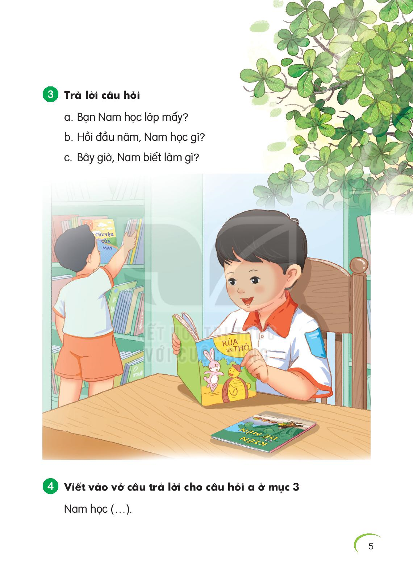
a. Bạn Nam học lớp mấy?
c. Bây giờ, Nam biết làm gì?
b. Hồi đầu năm học, Nam học gì?

Slide 4
4
Viết vào vở

Slide 5

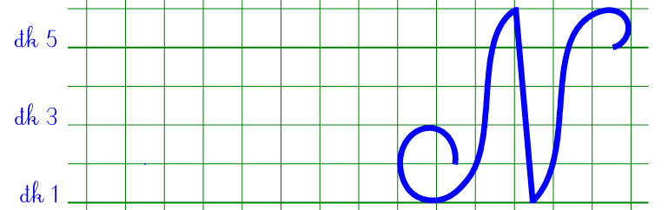
Tô chữ hoa N

Slide 6
Viết câu trả lời cho câu hỏi a ở mục 3
lớp 1.
Nam học
(…).

Slide 7
10
Củng cố

